Slide 1
논리회로 실습 04
Decoder &
Multiplexer
상명대학교 컴퓨터과학과
2018년 1학기

Slide 2
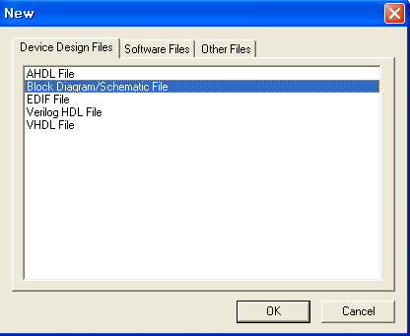
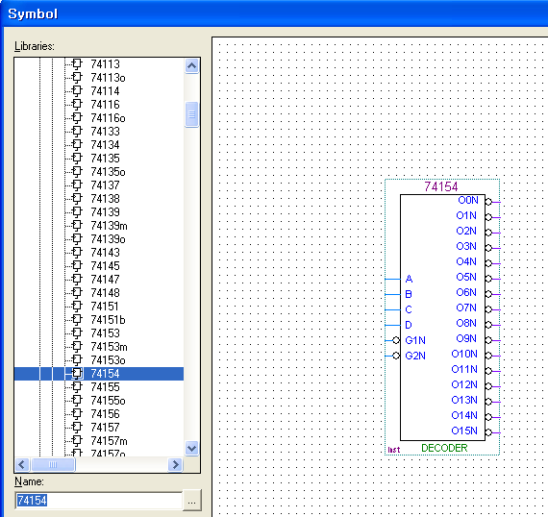
Insert a Decoder
Create a Block Design File (bdf)
  File > New > Block Diagrams/Schematic File
Insert a decoder
  Right click > Insert > Symbol
  Others – maxplus2 – 74154
    This will include a 4-to-16 decoder chip in your design
  Similarly 74155 gives you two 2-to-4 decoder

Slide 3
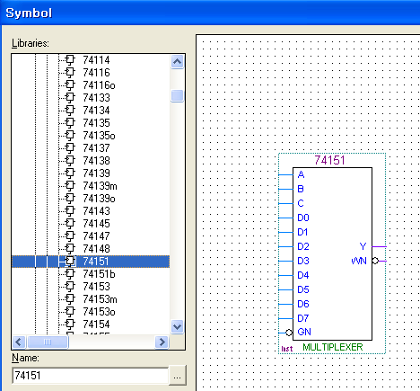
Insert a MUX
Insert gate symbols
  Right click > Insert > Symbol
  Others – maxplus2 – 74151
    This will include a 8-to1 MUX chip in your design
  Similarly 74153 gives you two 4-to-1 MUX
  Similarly 74157 gives you four 2-to-1 MUX

Slide 4
Lab 04-1
Find out exactly how to use each module included in 74155, 74153, 74157.
  74155가 하나의 2-to-4 decoder로 동작함을 보여라.
  74153이 하나의 4-to-1 MUX로 동작함을 보여라.
  74157이 하나의 2-to-1 MUX로 동작함으로 보여라.
74155 두 개와 inverter로 3-to-8 decoder를 만들라.
이것과 OR gate를 이용해서 Full adder를 구현하라.
74155만을 여러 개 이용해서 4-to-16 decoder를 만들라.
각각의 경우 simulation을 통해 verify하고, 다음을 제출하라.
  RTL viewer capture
  Simulation capture

Slide 5
Lab 04-2
74151을 이용하여 F를 구현하라.
74153들과 inverter들을 이용하여 F를 구현하라.
74157들과 inverter들을 이용하여 F를 구현하라.
각각의 경우 simulation을 통해 verify하고, 다음을 제출하라.
  RTL viewer capture
  Simulation capture
A | B | C | F
0 | 0 | 0 | 1
0 | 0 | 1 | 1
0 | 1 | 0 | 0
0 | 1 | 1 | 1
1 | 0 | 0 | 1
1 | 0 | 1 | 0
1 | 1 | 0 | 0
1 | 1 | 1 | 0

